Slide 1
ABBA
OS SERVIÇOS ABBA · 1 DE 7
A primeira conversa —
e o Mapa de Vazamento
Ninguém deveria pagar para descobrir se faz sentido.
ABBA — CONSULTORIA DE INTELIGÊNCIA ARTIFICIAL
ABBASERVICES.COM.BR

Slide 2
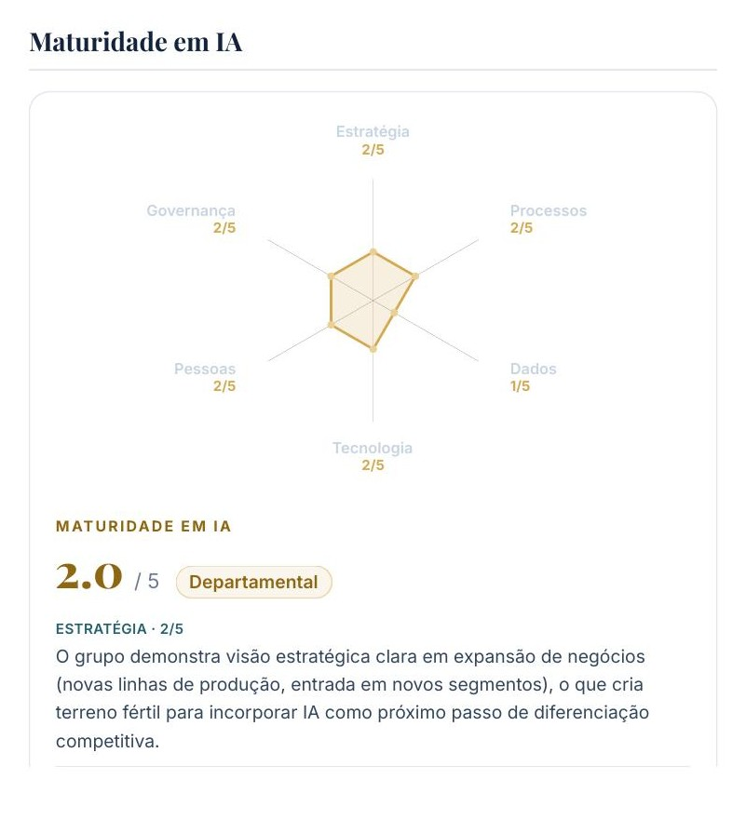
O QUÊ
45 minutos de conversa — e uma análise já feita.
Nós não chegamos de mãos vazias. Antes da primeira reunião, analisamos a sua empresa com informação pública — e em 48 horas você recebe um documento de duas páginas com uma estimativa, em reais, do que pode estar vazando na operação: retrabalho entre sistemas, juros e tarifas evitáveis, perdas em conciliação, o custo do fechamento lento.
Gratuito, sem custo e sem compromisso. Se fizer sentido, seguimos.
Conversa boa começa com um número na mesa, não com promessa.
Página real de uma análise ABBA — maturidade por dimensão (empresa preservada).
ABBA — CONSULTORIA DE INTELIGÊNCIA ARTIFICIAL
ABBASERVICES.COM.BR

Slide 3
POR QUÊ
Um número faz a diretoria reagir.
Hipóteses fazem o leitor pensar. Um número faz o leitor reagir — concordando, discordando ou corrigindo. Qualquer uma das três reações é uma conversa de verdade; a ausência de reação é um PDF arquivado.
E um número em reais circula onde a decisão mora: na diretoria e no financeiro — não na caixa de entrada da TI.
ABBA — CONSULTORIA DE INTELIGÊNCIA ARTIFICIAL
ABBASERVICES.COM.BR

Slide 4
COMO
As regras de honestidade do documento.
Sempre faixa, nunca número exato — um número exato calculado de fora seria precisão de mentira — e nós não afirmamos precisão que não medimos.
Premissa sem fonte não entra — cada premissa vem numerada, com a referência pública citada — incluindo o que assumimos e ainda não sabemos.
Se a estimativa honesta for baixa, ela vai baixa — um mapa inflado vende uma reunião e perde a relação.
Nada de dado seu no documento — antes de contrato, só informação pública e o que você nos disse na conversa.
Não prometemos capturar a faixa inteira — o mapa estima o vazamento; a captura é uma fração dele — e isso se diz em voz alta na apresentação.
ABBA — CONSULTORIA DE INTELIGÊNCIA ARTIFICIAL
ABBASERVICES.COM.BR

Slide 5
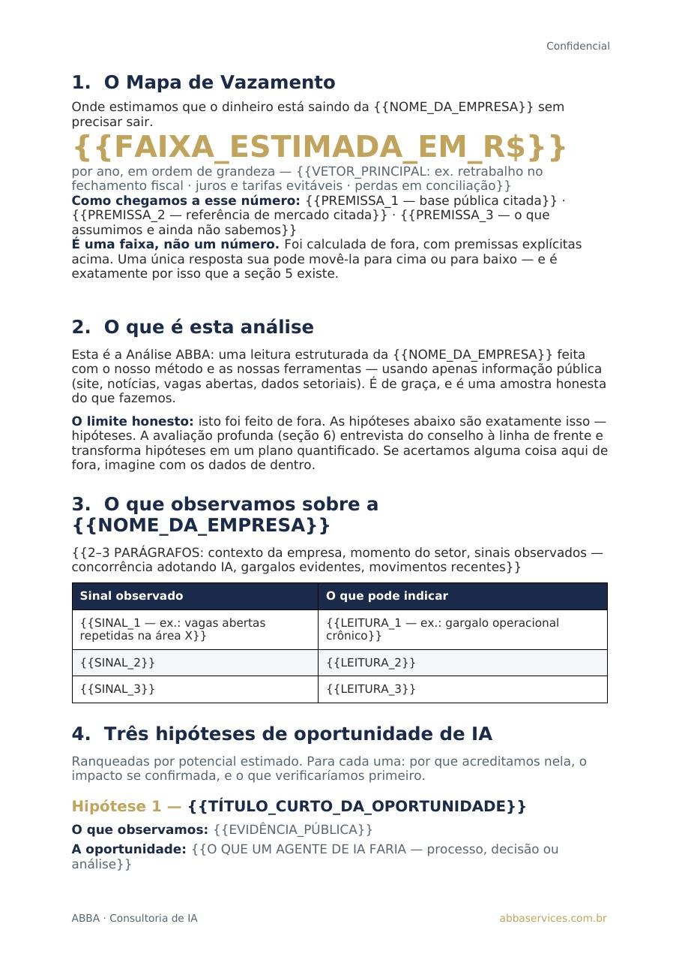
O QUE FICA COM VOCÊ
Duas páginas que valem uma reunião.
A faixa em reais — em ordem de grandeza anual — e o vetor principal: por onde o dinheiro está saindo.
As premissas, com fonte — para a sua equipe conferir cada uma — é assim que a estimativa se torna defensável.
As perguntas que só você pode responder — as respostas movem a faixa nos dois sentidos — e são exatamente o que a conversa seguinte esclarece.
O documento já demonstra o método pelo qual queremos ser contratados.
O modelo real do documento — a faixa, o vetor e as premissas com fonte.
ABBA — CONSULTORIA DE INTELIGÊNCIA ARTIFICIAL
ABBASERVICES.COM.BR

Slide 6
O ENCAIXE NA JORNADA
É o degrau zero — e ele não se vende.
O Mapa de Vazamento aponta onde o dinheiro vaza — mas não prova a causa: foi feito de fora, com informação pública. A prova começa no mergulho de verdade, o Assessment.
A história começa com uma conversa de 45 minutos — e com o seu Mapa de Vazamento, gratuito, em 48 horas.
CONTATO@ABBASERVICES.COM.BR
ABBA — CONSULTORIA DE INTELIGÊNCIA ARTIFICIAL
ABBASERVICES.COM.BR

